Slide 1
Vuforia & Spatial Mapping
Есть две системы дополненной реальности..

Slide 2
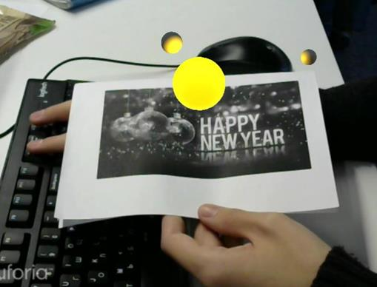
Vuforia использует маркеры

Slide 3
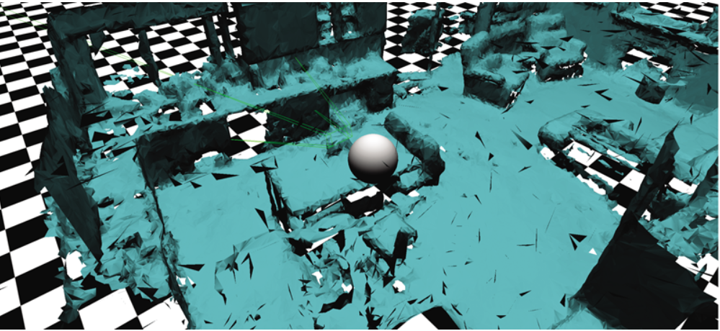
Hololens строит трёхмерную модель пространства

Slide 4
У обеих систем есть плюсы и минусы
 | Маркерная ДР | Пространственный мэппинг
Высокая точность определения местоположения | + | +
Возможность смотреть в сторону от объекта | - | +
Возможность осмотреть объект со всех сторон | - | +
Возможность опознать конкретный объект в пространстве | + | -
Возможность различать разные объекты одинаковой формы | + | -

Slide 5
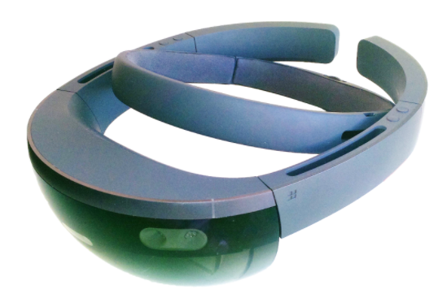


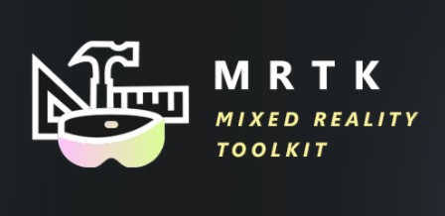
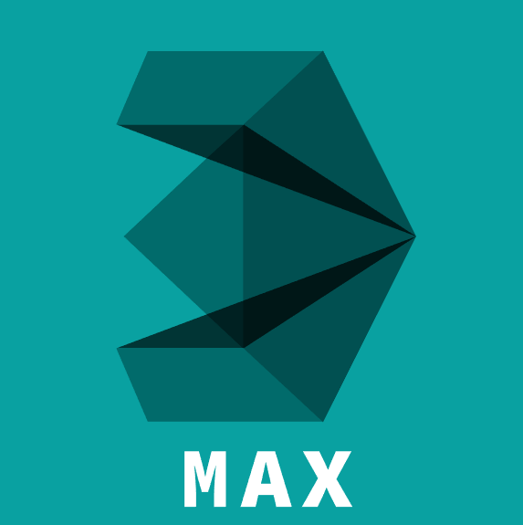
Объединим системы – устраним недостатки обеих. Для этого понадобятся:
Microsoft Hololens
Unity
Vuforia
Mixed Reality Toolkit
3DS Max

Slide 6
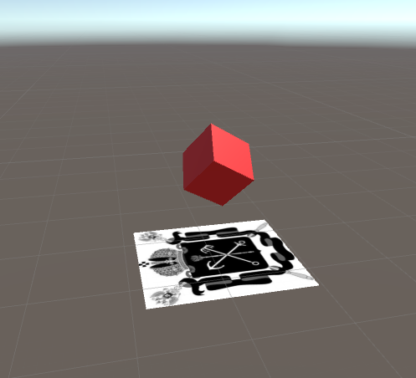
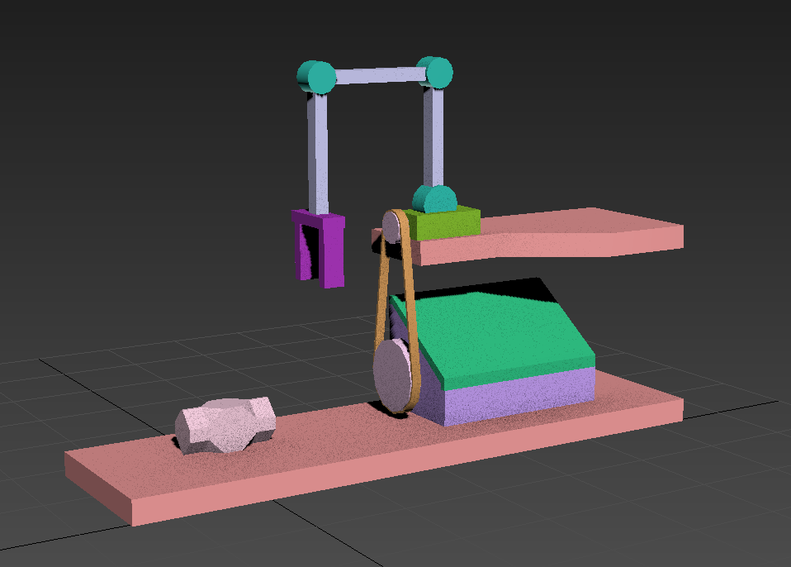
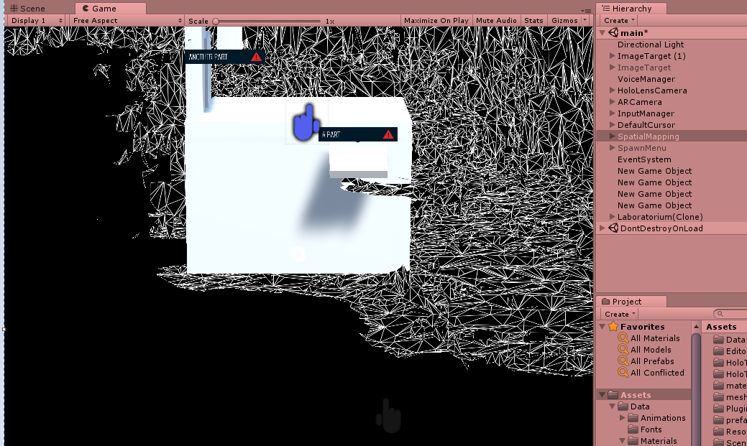
Прогресс на 21.12.2017
Есть сцена Unity, в которой сосуществуют Hololens и Vuforia.
Есть сырые заготовки скриптов и UI которые можно будет использовать для интерактивности.
Есть незатекстуренная заготовка модели внутренностей коробки с парой анимаций.

